Slide 1
МУНИЦИПАЛЬНОЕ БЮДЖЕТНОЕ ДОШКОЛЬНОЕ ОБРАЗОВАТЕЛЬНОЕ УЧРЕЖДЕНИЕ
«ДЕТСКИЙ САД №20 ИМЕНИ 1 МАЯ ГОРОДА ЕВПАТОРИИ РЕСПУБЛИКИ КРЫМ»
«Воспитание любви к родному краю, к родной культуре, к родному городу,
к родной речи - задача первостепенной важности, и нет необходимости
это доказывать. Академик Д.С. Лихачёв

Slide 2
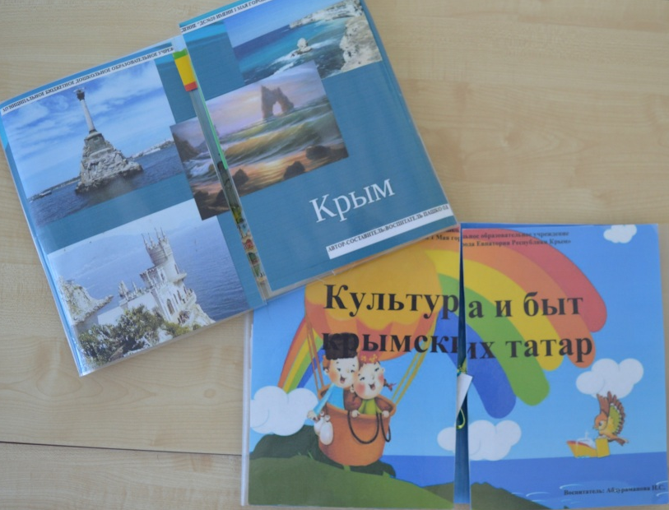
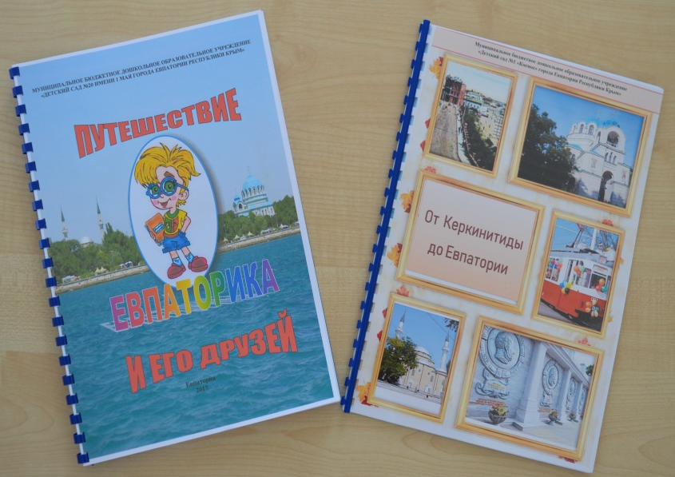
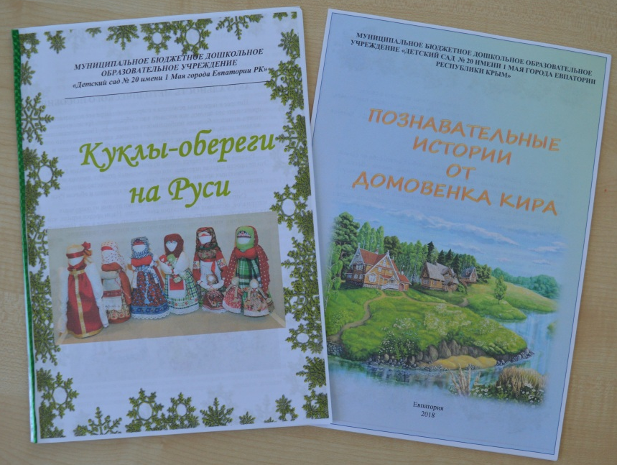
НРАВСТВЕННО-ПАТРИОТИЧЕСКОЕ ВОСПИТАНИЕ

Slide 3
НРАВСТВЕННО-ПАТРИОТИЧЕСКОЕ ВОСПИТАНИЕ

Slide 4
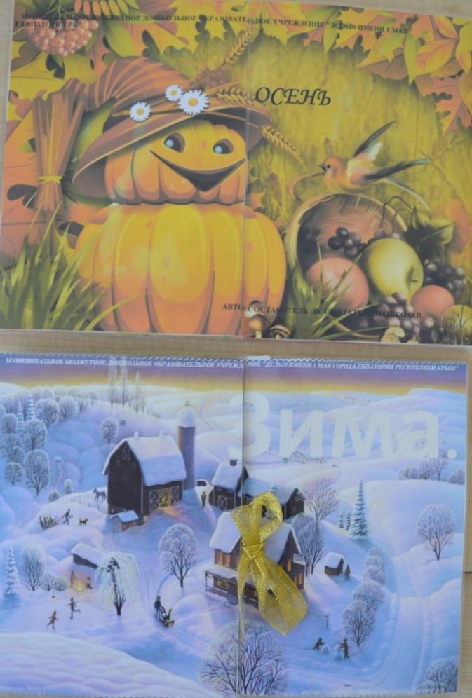
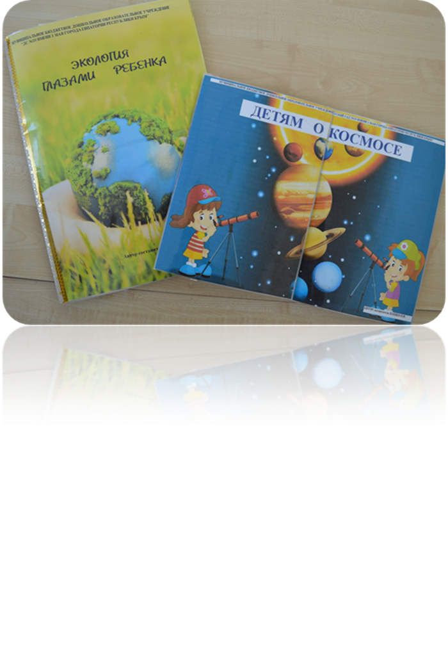
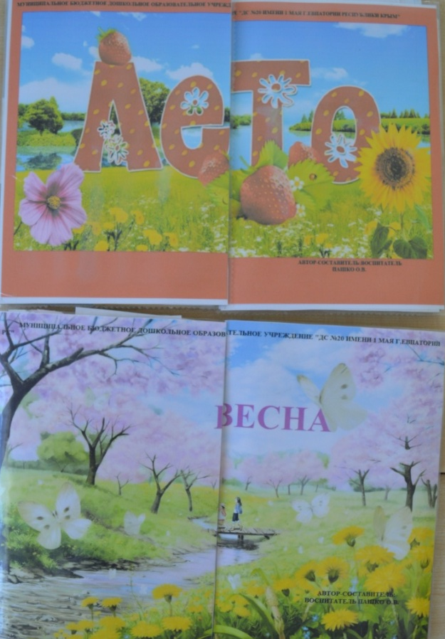
ЭКОЛОГИЧЕСКОЕ ВОСПИТАНИЕ

Slide 5
ЭКОЛОГИЧЕСКОЕ
ВОСПИТАНИЕ

Slide 6
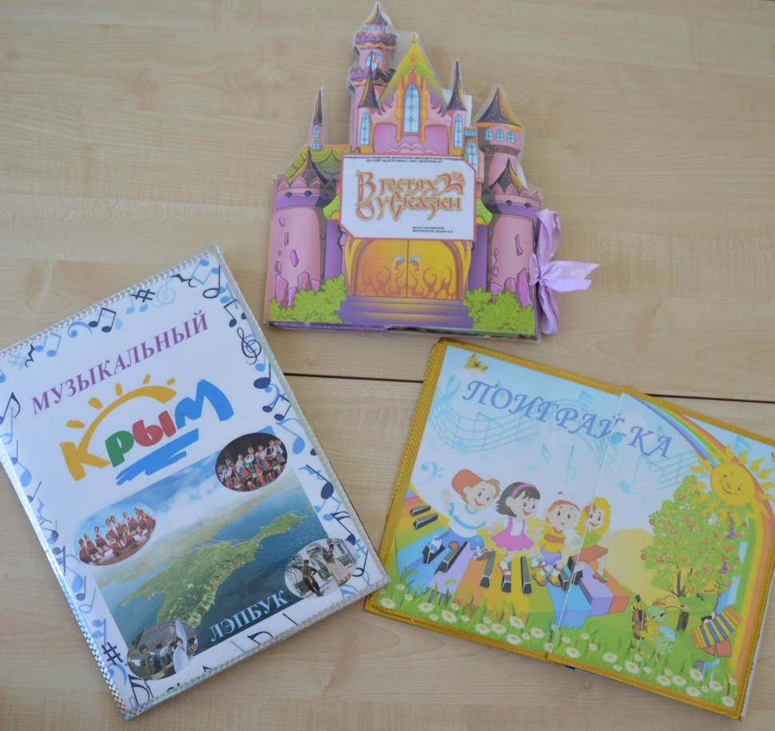
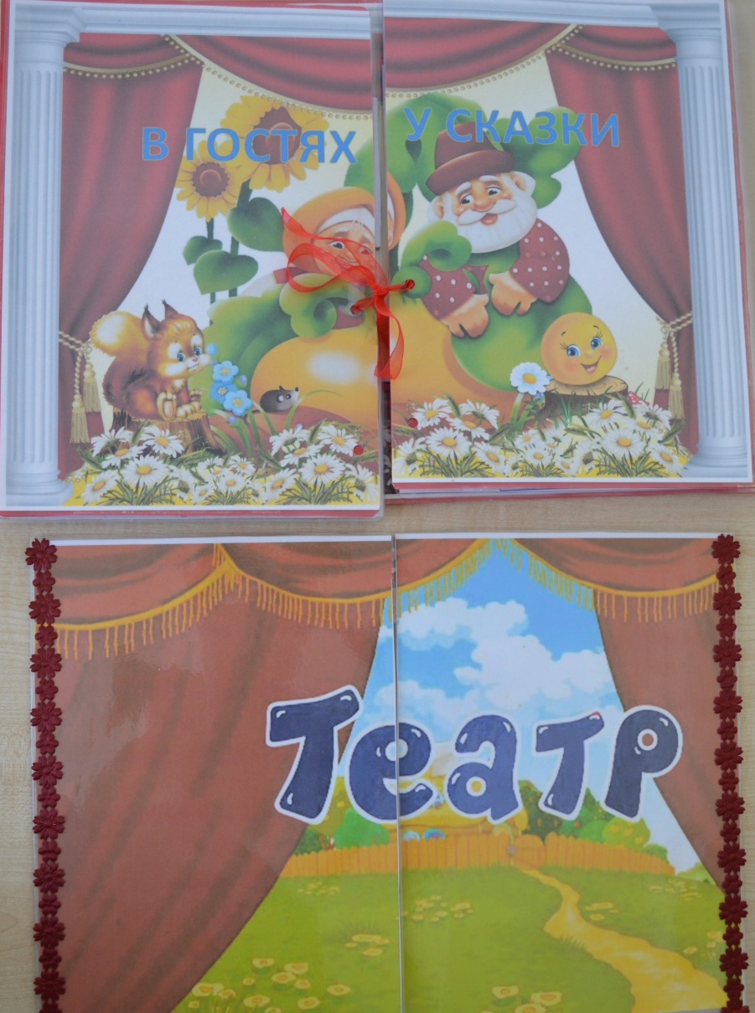
ХУДОЖЕСТВЕННО-ЭСТЕТИЧЕСКОЕ ВОСПИТАНИЕ

Slide 7
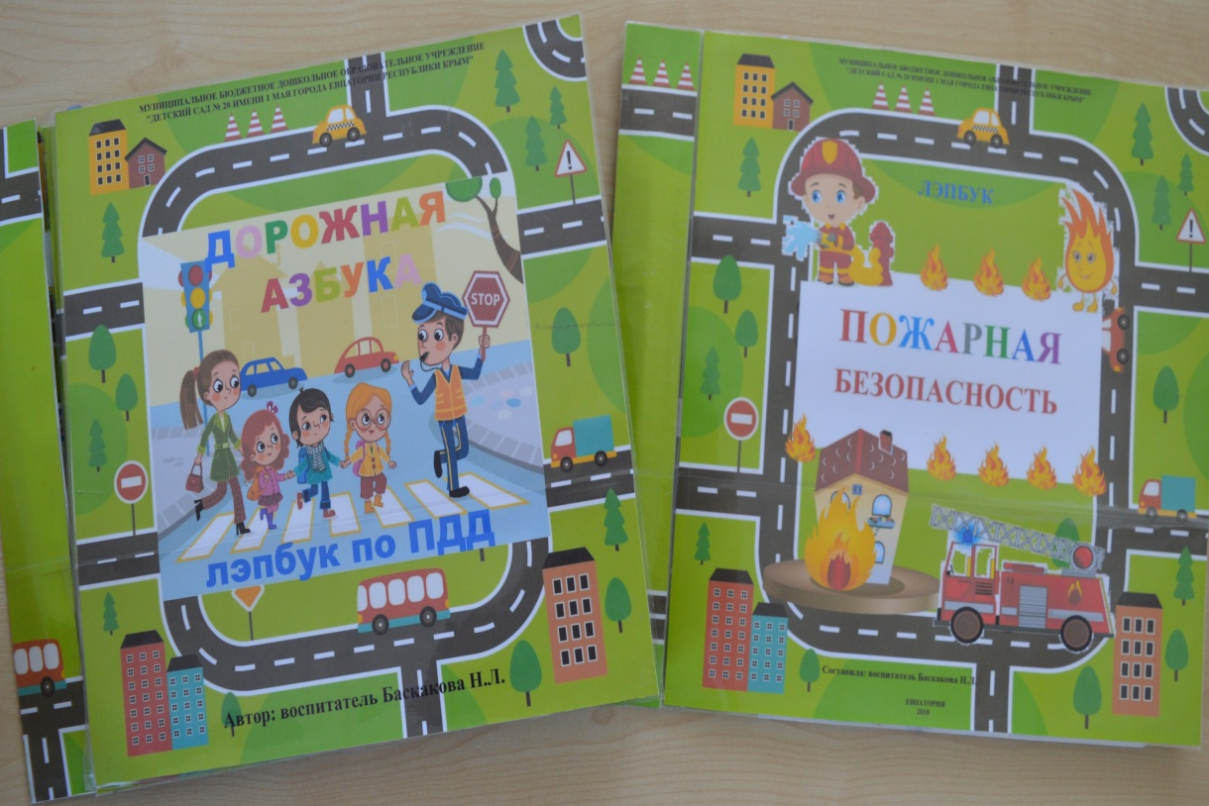
БЕЗОПАСНОСТЬ ЖИЗНЕДЕЯТЕЛЬНОСТИ

Slide 8
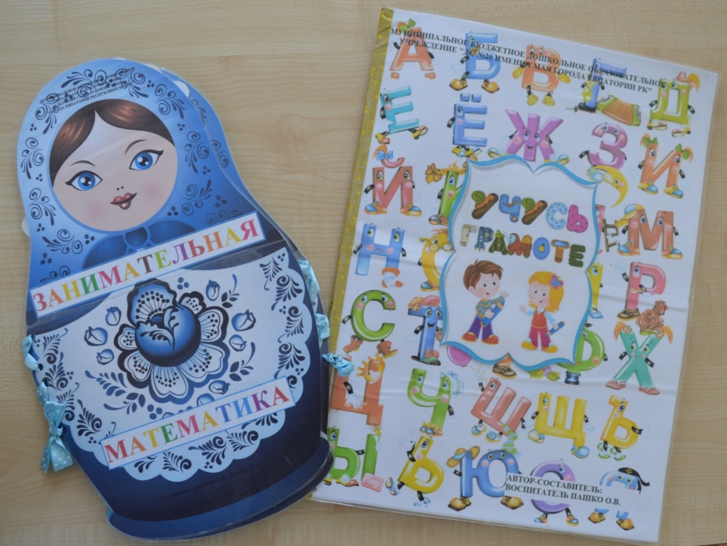
ПРЕЕМСТВЕННОСТЬ ДОУ С НАЧАЛЬНОЙ ШКОЛОЙ

Slide 9
